Slide 1
ŠKOLENIE ZAMERANÉ NA OSVEDČENÉ POSTUPY V OBLASTI UZAVRETIA PROCESOV

Slide 2
PREAMBULA (PRE ŠKOLITEĽA)
Ako súčasť vzdelávacieho kroku pri implementácii osvedčených postupov NEPSI vyvinula NEPSI súbor vzdelávacích zdrojov.
Každý balík školení vo forme prezentácie PowerPoint pokrýva tému relevantnú pre pracovníkov vo všetkých odvetviach, ktoré používajú materiály obsahujúce kryštalický kremeň. Balíky poskytujú informácie o rizikách vystavenia sa prachu súvisiacich s témou a o osvedčených postupoch a opatreniach, ktoré sú k dispozícii na ich zníženie. Účelom školenia je informovať a vzdelávať pracovníkov, aby mohli efektívne využívať kontrolné opatrenia a znížiť vystavenie sa dýchateľnému kryštalickému kremeňu (RCS) na pracovisku.
Použite prázdnu šablónu a zástupné symboly, aby ste podľa potreby mohli pridať ďalšie informácie do tohto balíka školení.

Slide 3
BERTE, PROSÍM, NA VEDOMIE
Informácie v tomto školení vo forme prezentácie PowerPoint majú poradný charakter a informatívny obsah. Nie sú normou ani nariadením a nevytvárajú nové právne povinnosti, ani nemenia existujúce povinnosti vyplývajúce z legislatívy a zásad v oblasti zdravia.

Slide 4
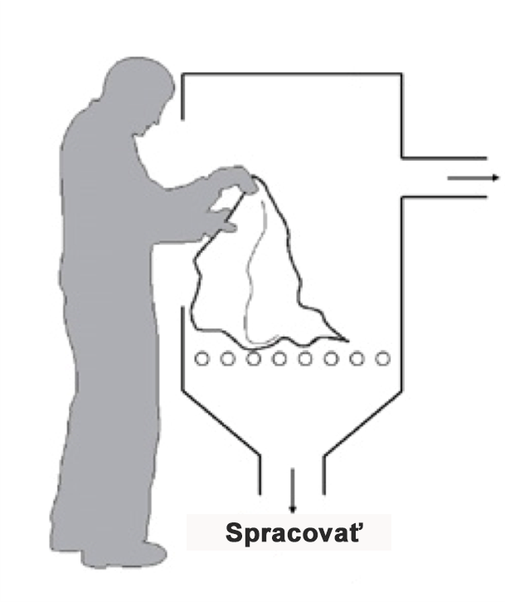
ÚVOD
Prioritou je naučiť sa chrániť pred rizikami súvisiacimi s prácou.
Na tomto školení vo forme prezentácie PowerPoint sa dozviete nasledovné:
Ako uzavreté procesy znižujú vystavenie sa prachu dýchateľného kryštalického kremeňa (RCS)
Základný návod na uzavretie procesov
Text pre školiteľa na vyplnenie – ak ste pridali vlastnú snímku, vložte stručný prehľad kontextového materiálu.
Notes:
Nadmerné vystavenie dýchateľnému kryštalickému kremeňu (RCS) má z dlhodobého hľadiska vážne následky. Z tohto dôvodu je dôležité, aby si všetci pracovníci boli vedomí najlepších postupov, ktoré obmedzujú alebo eliminujú vystavenie sa prachu z kremeňa.
Toto školenie poskytuje informácie o uzavretí procesov. Majte na pamäti, že posúdenie rizika je nevyhnutné pred návrhom akéhokoľvek uzavretého procesu, hoci sa to týka predovšetkým riadenia.

Slide 5

TECHNIKY KONTROLY PRACHU
SPRÁVNA HYGIENA/ UPRATOVANIE NA PRACOVISKU
Pranie pracovného odevu a vysávanie prachu, ktorý vzniká pri procesoch, zastaví hromadenie prachu v priebehu času – čistý pracovný priestor je bezpečný.
VODA
Udržiavanie procesov v mokrom stave zabraňuje prenikaniu prachu do vzduchu zachytávaním častíc vodou.
Uzavretie procesov je jednou z piatich hlavných techník kontroly prachu.
UZAVRETÝ PRIESTOR
Vykonávanie procesov výroby RCS v uzavretom prostredí zabraňuje vystaveniu sa prachu pri zdroji.
OCHRANNÉ VYBAVENIE
OOP (napr. tvárové masky) chránia pracovníkov pred prachom, keď všetky ostatné kontrolné opatrenia nestačia na kontrolu rizík expozície.
ODSÁVANIE/VETRANIE
Zachytenie RCS pri zdroji predtým, ako sme mu vystavení, a nahradenie kontaminovaného vzduchu čistým vzduchom.

Slide 6
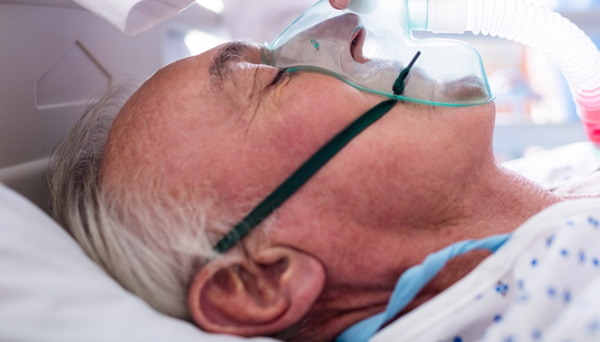

RIZIKÁ TEJTO ČINNOSTI
Správne fungovanie tohto vybavenia je nevyhnutné na ochranu pred RCS.
Dlhodobé vystavenie vysokým hladinám RCS môže spôsobiť invalidizujúce ochorenie pľúc.
Je dôležité, aby sme sa každý deň chránili pred vystavením sa tomuto polietavému prachu.
Dodržiavaním osvedčených postupov dnes chránime svoje zdravie do budúcnosti.
Ako budete tráviť svoj dôchodok?

Slide 7
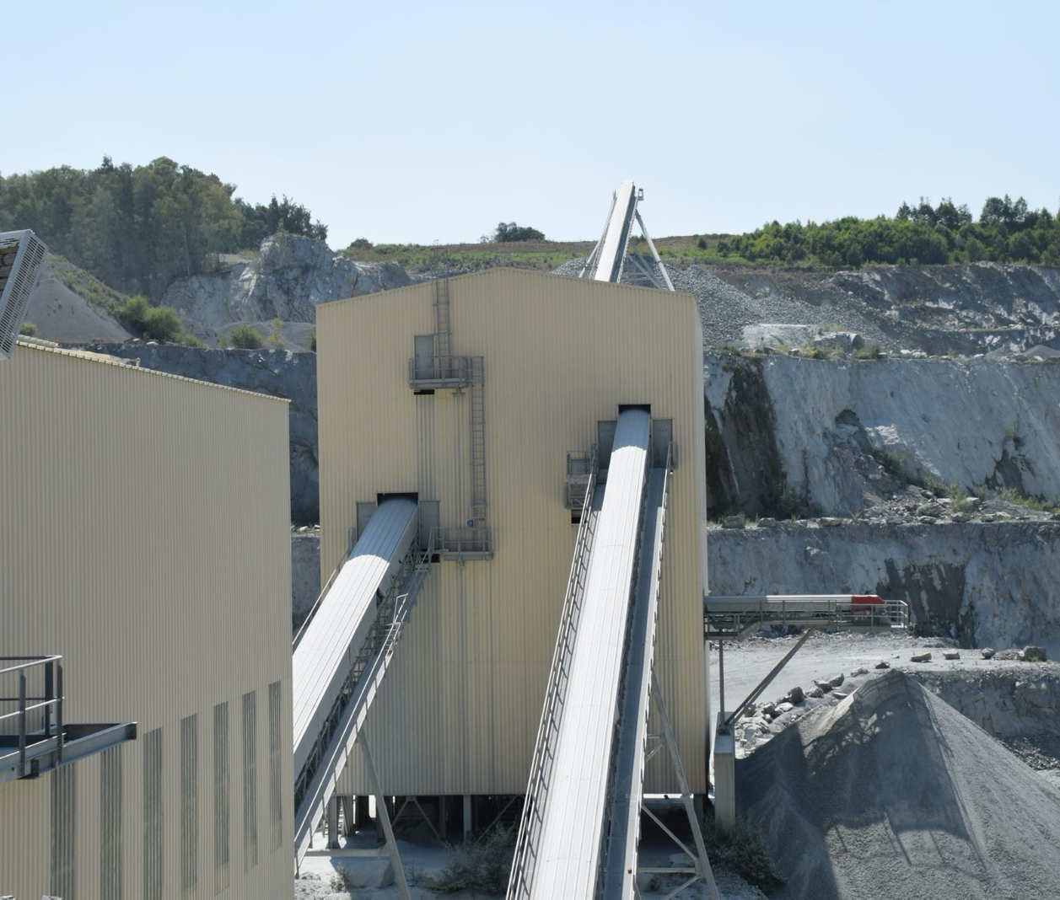
AKO UZAVRETÉ PROCESY POMÁHAJÚ ZNÍŽIŤ EXPOZÍCIU RCS
Uzavretý proces je metóda kontroly prachu a spôsob, ako znížiť vystavenie sa prachu tým, že sa zadrží alebo izoluje zdroj prašného procesu.
Jednoduchým umiestnením bariéry medzi zdroj a pracovníkov možno výrazne znížiť úroveň vystavenia sa prachu. Uzavretie je možné použiť v mnohých priemyselných procesoch.

Slide 8
ZÁKLADNÉ POKYNY K UZATVORENIU PROCESOV
Uzavretie procesov je jedným z najúčinnejších spôsobov kontroly prachu:
Vždy je výhodnejšie kontrolovať prach pri zdroji, ako sa spoliehať na osobné ochranné prostriedky (napr. ochranné masky proti prachu) pre pracovníkov, ktoré chránia iba nositeľa a ktoré nemusia byť vždy spoľahlivé.
Použitie odsávacieho vetrania a podtlaku môže podporiť metódy uzavretia. Správne vetranie pracoviska zaisťuje dobrú kvalitu vzduchu a zabraňuje opätovnému vnikaniu prachu.

Slide 9
ODPORÚČANÉ A ZAKÁZANÉ AKTIVITY V OBLASTI UZAVRETIA PROCESOV
ODPORÚČANÉ AKTIVITY
Proces prevádzkujte len vtedy, keď je kryt zatvorený a ventilačný systém beží.
Pravidelne kontrolujte poškodenie uzavretia a nahláste chyby.
Majte pripravený plán na bezpečné riešenie porúch strojového zariadenia a rozliatia, ktoré sa vyskytnú vo vnútri uzavretého priestoru.
Pred vstupom do uzavretého priestoru zastavte proces a počkajte, kým sa vzduch vyčistí.
Text pre školiteľa — pridajte ďalší text o uzavretí procesov relevantných pre váš vlastný kontext.
ZAKÁZANÉ AKTIVITY
Do uzavretého priestoru nevstupujte bez dodržiavania opatrení proti vystaveniu sa prachu (napr. osobné ochranné prostriedky).
Proces nevykonajte s otvorenými dverami uzavretého priestoru.
Text pre školiteľa — pridajte ďalší text o uzavretí procesov relevantných pre váš vlastný kontext.

Slide 10
ZÁVER
Uzavretie procesov patrí medzi najúčinnejšie prostriedky na kontrolu prachu. Pamätajte si:
Vždy používajte uzavreté procesy s ventilačnými systémami, ak sú k dispozícii – chyby nahláste.
Majte pripravený plán, ako bezpečne riešiť situácie, keď potrebujete vstúpiť do uzavretého priestoru.
Školiteľ pridá kontextové závery.

Slide 11
PRÁZDNA SNÍMKA
Túto snímku použite na vytvorenie vlastného školiaceho materiálu špecifického pre pracovné prostredie/kontext.
Ak chcete zmeniť obrázok, kliknite pravým tlačidlom myši > zmeniť obrázok > zo súboru.
Ak chcete vytvoriť ďalšie snímky, kliknite na kartu „Nová snímka“ vyššie.

Slide 12
DODATOČNÉ VZDELÁVACIE MATERIÁLY
Príručka osvedčených postupov NEPSI
Príručka NEPSI pre MSP
Navštívte e-vzdelávaciu platformu NEPSI na training.nepsi.eu, kde nájdete ďalšie vzdelávacie zdroje o RCS.

